Slide 1
Comentarios al Proyecto de Ley del Presupuesto General de la Nación 2026

Slide 2
TABLA DE CONTENIDO
01
Aspectos generales del proyecto de Ley
02
Comentarios a los Supuestos Macroeconómicos
Comentarios a los Ingresos
03
04
Comentarios a los Gastos
05
Comentarios al efecto fiscal del Proyecto de Presupuesto General de la Nación

Slide 3

1.
ASPECTOS GENERALES

Slide 4
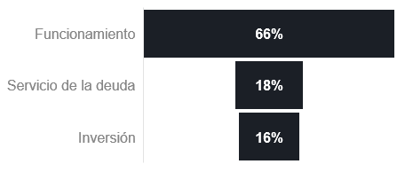
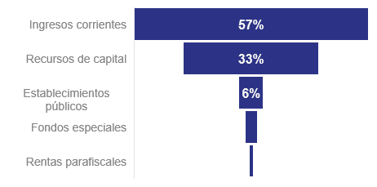
Aspectos generales del proyecto Presupuesto General de la Nación 2026
Composición Ingresos
Total $530,7 Billones
Crecimiento del 3,3%
513,8 en 2025
3%
1%
Composición Gastos
Total $557,0 Billones
Crecimiento del 5,9%
$525,8 en 2025
Notes:
El proyecto de presupuesto que se presenta para 2026 por $557 billones está desbalanceado en $26,3 billones, y como lo manifiesta el proyecto de Ley se equilibraría con un proyecto de Ley adicional de Financiamiento (reforma tributaria). Es decir que en Ingresos sustenta $530,7 billones frente a los $557,0 billones que se propone en gastos.

Slide 5

Aspectos generales del proyecto Presupuesto General de la Nación 2026
Ingresos y rentas de capital
Proyecto Ley de financiamiento
Total, Proyectos
Gastos PGN 2026
$530,7
Billones
$26,3 Billones
$557
Billones
Notes:
La incertidumbre está en el futuro proyecto de Ley de Financiamiento, con el que se espera obtener $26,3 billones. ¿ como se estructurará y sobre que agentes económicos recaería la carga tributaria adicional? Es importante que el Ministerio aclare y amplíe la información de como sería este financiamiento, ya que se viene de un proyecto de Ley de financiamiento no aprobado, y de dos reformas tributarias recientes.

Slide 6
2.
COMENTARIOS A LOS SUPUESTOS MACROECONÓMICOS

Slide 7
Comentarios a los supuestos macroeconómicos
Presupuesto General de la Nación 2026
Los supuestos macro del PPGN 2026 son consistentes frente a la coyuntura actual
El PPGN26 prevé un crecimiento de 2,7% para el 2025 y 3,0% en 2026.
Se espera reducción de la inflación a 3,2% en 2026
Fuente: Anexo Mensaje Presidencial PPGN 2026
Notes:
La economía colombiana creció 2,7% en el primer trimestre de 2025 y continúa con su proceso de reactivación. El PIB fue estimulado por la agricultura, el comercio y las actividades recreativas y, por el lado del gasto, por el consumo final y, en menor medida, por la inversión
El proceso de recuperación económica va acompañado de una evolución favorables de otros indicadores macroeconómicos:
Las proyecciones de crecimiento para 2025 y 2026 son prudentes. Las perspectivas favorables podrían restarle presión al recaudo tributario en beneficio de fortalecer las finanzas públicas.

Slide 8
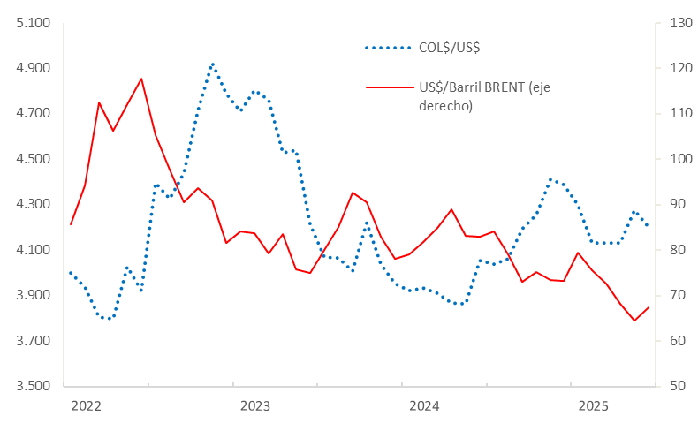
Comentarios a los supuestos macroeconómicos
Presupuesto General de la Nación 2026
Estamos frente a una coyuntura de apreciación del tipo de cambio, y reducción del precio del petróleo
La apreciación del peso frente al dólar podría generar impactos positivos en la deuda pública externa y ayudar a la reducción de la inflación.
Fuente: DANE
SUPUESTOS | 2025 | 2026
Petróleo Brent (Precio promedio US$ por barril) | $ 67,2 | $ 62,30
Tasa de cambio promedio periodo $ | $ 4.265 | $ 4.408
Notes:
El peso colombiano a tendido hacia la valorización frente al US$. El peso colombiano se ha apreciado 7,7% entre enero y julio de 2025.
En el MFMP2025 se proyecta el precio del dólar promedio, de manera cautelosa, para 2025 en $ 4.265, lo que significaría una depreciación de 4,7% frente al promedio de 2024 ($ 4.074) y espera un promedio de $4.408 en 2026.
El precio internacional del petróleo Brent se cotizó en julio de 2025 US$ 71,04 por barril en promedio, equivalente a una reducción de 3,8% en lo corrido del año.
Las perspectivas del mercado del petróleo estarán signadas por la tensión geopolítica y las condiciones del mercado.

Slide 9
Comentarios a los supuestos macroeconómicos
Presupuesto General de la Nación 2026
La inflación ha mostrado una tendencia decreciente
El Gobierno proyecta una inflación de 4,5% a fines de 2025 y 3,2% a fines de 2026.
El Banco de la república prevé 4,7% para fin del año en curso, y que continúe su tendencia decreciente en 2026.
Notes:
La inflación en Colombia se ha venido desacelerando, siguiendo la tendencia mundial. En lo corrido de 2025, hasta julio, la inflación anual se ubicó en 4,9%, inferior a la registrada un año antes (6,8%).
En el proyecto del PGN se pronostica una inflación de 4,5% para 2025 (que luce realista), y de 3,2% para 2026
Algunos factores se convierten en obstáculos para un mayor descenso de los precios como, por ejemplo:
La indexación de varios precios de la economía, entre otros. Principalmente el aumento del salario mínimo por encima de la inflación.
Aumento precio de regulados, alimentos y bienes.
La reacción del Banco de la República ante el descenso de la inflación ha sido una tímida reducción de las tasas de intervención (tasa de política monetaria).

Slide 10
3.
Comentarios a los ingresos del proyecto de presupuesto 2026

Slide 11
Ingresos
Presupuesto General de la Nación 2026
INGRESOS
Concepto | 2025 Aforo | 2026 Proyecto | Variación (%) | % PIB 2025 | % PIB 2026
Ingresos corrientes | $ 321,9 | $ 317,5 | -1,4% | 17,7% | 16,5%
Recursos de capital | $ 162,8 | $ 184,1 | 13,1% | 9,0% | 9,5%
Fondos especiales | $ 19,1 | $ 18,5 | -3,0% | 1,1% | 1,0%
Contribuciones parafiscales | $ 9,9 | $ 10,6 | 5,8% | 0,6% | 0,5%
Total, Ingresos PGN | $ 513,8 | $ 530,7 | 3,3% | 28,3% | 27,5%
Cifras en Billones de pesos
Fuente: DGPPN
Notes:
Las fuentes de recursos para el Presupuesto General que se proyectan en $530,7 billones (sin contar con los $26,3 billones del futuro proyecto de financiamiento) implicarían un aumento nominal de solo 3,3% frente al de 2025, muy por debajo del crecimiento nominal de la economía que se estima en 6,3%. Llama la atención la reducción de los ingresos corrientes en menos 1,4% para 2026.

Slide 12
Ingresos Tributarios
Presupuesto General de la Nación 2026
Marco Fiscal de Mediano Plazo
Ingresos Tributarios
Proyecto de Presupuesto General de la Nación
Ingresos Tributarios
2025
$281,4 Billones
2026
$321,6 Billones
2025
$307,3 Billones
2026
$301,8 Billones
Variación del 14,3%
Variación del -1,8%
Notes:
El sistema presupuestal implica que debe existir consistencia entre el MFMP y el presupuesto general de la Nación. Sin embargo, en el caso de las cifras de ingresos tributarios hay duda, y es bueno que el Ministerio de Hacienda aclare por que para el caso de los ingresos tributarios en el MFMP estima un crecimiento 15,4% para el 2026, mientras en el PPGN espera una caída de 1,8% anual.
Ahora es importante precisar que el decreto 572 de mayo de 2025 modificó las tarifas de retención en la fuente para algunos sectores económicos, con la finalidad de mejorar el recaudo de 2025 (se estima en el MFMP un recaudo adicional de 0,7 pp del PIB), la pregunta para el Minhacienda es que tanto esta medida afecta el recaudo del impuesto de renta en 2026.

Slide 13
Ingresos
Presupuesto General de la Nación 2026
Impacto reforma tributaria
Relación negativa por aclarar
Notes:
Es importante que el Minhacienda aclare la estimación del recaudo tributario ya que es una de las principales fuentes de ingreso dentro del presupuesto. Además, siempre la dinámica de estos ingresos guarda una relación positiva y muy cercana con la actividad económica, esto es lo que los economistas llaman la elasticidad tributaria la cual siempre ha sido muy cercana a uno. Como se aprecia en el gráfico las estimaciones distorsionan esta relación y ahora se muestran cambios muy fuertes sin explicación en 2025 y 2026, lo cual no tiene lógica económica

Slide 14
Ingresos
Presupuesto General de la Nación 2026
Concepto | 2025 Aforo | 2026 Proyecto | Variación % 26/25 | % PIB 2025 | % PIB 2026
Recursos de Crédito Interno | 80.810 | 85.250 | 5,5 | 4,5 | 4,4
Recursos de Crédito Externo | 37.962 | 57.726 | 52,1 | 2,1 | 3
Excedentes financieros, dividendos y utilidades por otras inversiones de capital | 19.526 | 20.438 | 4,7 | 1,1 | 1,1
Reintegros y otros recursos no apropiados | - | 1.929 | 0 | 0 | 0,1
Rendimientos financieros | - | 1.703 | 0 | 0 | 0,1
Recuperación de cartera – préstamos | - | 888 | 0 | 0 | 0
Transferencias de capital | 85 | 0 | -99,9 | 0 | 0
Recursos del balance | 8.696 | 0 | -100 | 0,5 | 0
Otros recursos de capital | 8.720 | 8.254 | -5,3 | 0,5 | 0,4
TOTAL RECURSOS DE CAPITAL DE LA NACIÓN | 155.799 | 176.189 | 13,1 | 8,6 | 9,1
Notes:
Los $8,3 billones de otros recursos de capital son recursos inciertos. La CGR considera que son estimaciones del financiamiento restante requerido para asegurar la ejecución del presupuesto que se apruebe. Nuevamente importante que el Ministerio aclare de donde planea obtener estos recursos.
Los recursos de crédito tendrían un aumento de 20,4% entre 2025 y 2026. Se destaca el aumento de 52% de los recursos de crédito externo, mientras los de crédito interno aumentan en 5,5%. Este aumento, tendrá su efecto en el aumento del saldo de la deuda del GNC.

Slide 15
Ingresos
Presupuesto General de la Nación 2026
Incertidumbre en Ingresos 2026
$34,5 Billones
Ley de Financiamiento
$26,3 Billones
Otros Recursos de Capital
$8,2 Billones
Notes:
En total el Proyecto de presupuesto para 2026 tiene recursos inciertos o estaría desfinanciado en cerca de $30 billones. Es una cifra importante, en la que el Ministerio debe dar más detalles y aclarar sus fuentes.

Slide 16
4.
Comentarios a los gastos del proyecto de presupuesto 2026

Slide 17
Gastos
Nivel de Ejecución últimos 3 años al mes de julio (%)
Notes:
A julio del 2025, el nivel de la ejecución total del PGN se situó en el 41,6%, la más baja de los últimos 7 años, al igual que la inversión que por debajo del promedio del mismo periodo que se sitúa en 26,9% . Es importante, cuestionarse sobre el presupuesto que se aprueba y la capacidad institucional para lograr una ejecución alta al final del año, ello está vinculado con los recursos que se esperan tener en disponibilidad final y el tema de las perdidas de apropiación.
No olvidar que en 2024 se ejecuto (por obligaciones( el 83% del presupuesto, es decir que quedaron sin ejecutar cerca de $80,4 billones. Si en 2025 se terminara con un nivel de ejecución similar, de un presupuesto que esta apropiado en $525,8 billones, quedarían sin ejecutar cerca de $89 billones. En esto hay que reflexionar, respecto a la capacidad institucional para lograr ejecutar un mayor porcentaje del presupuesto aprobado dentro de una vigencia.

Slide 18

PRESUPUESTO DE GASTOS 2026
Concepto | 2025 | 2026 | Variación % (26/25)
Funcionamiento | $ 329.27 | $ 365,76 | 11,1%
- Gastos de personal | $ 61.9 | $ 66,8 | 7,9%
- Adquisición de bienes y servicios | $ 17,5 | $ 18,9 | 7,7%
- Transferencias | $ 247,01 | $ 275,5 | 12,3%
SGP | $ 81,9 | $ 88,35 | 7.8%
Pensiones | $ 77,4 | $ 87,4 | 12,9%
Resto | $ 85,9 | $ 99,8 | 16,2%
- Gastos de comercialización y producción | $ 2,09 | $ 2,1 | 0,8%
- Adquisición de activos financieros | $ 0,76 | $ 0,7 | 0,3%
- Disminución de pasivos | $ 0,36 | $ 0,33 | -6,1%
- Gastos por tributos, multas, sanciones, etc. | $ 1,28 | $ 1,32 | 3,9%
Servicio de la deuda | $ 112,6 | $ 102,4 | -9%
Inversión | $ 83,96 | $ 88,7 | 5,7%
TOTAL | $ 525,8 | $ 556,9 | 5,9%
Cifras en miles de millones
Notes:
En los gastos que tendrían un crecimiento de 5,9% para 2026 (crecimiento nominal por debajo del crecimiento económico esperado de 6,3%). Si en el presupuesto de 2025 se descuentan los $12 que están aplazados la variación respecto al de 2026 sería de 8,4%, lo que indicaría un crecimiento superior al crecimiento de la economía.
Es importante destacar la reducción del servicio de la deuda en 9% (principalmente por gestión de la deuda), y el crecimiento de 5,7% en los gastos de inversión lo cual es positivo para seguir impulsando la demanda agregada. Aumenta en $4,8 billones respecto a 2025
No se sabe con claridad si en transferencias están presupuestados recursos para cubrir los gastos del Fondo de Estabilización de Precios de los Combustibles, y cuanto se destinará en 2026 para este Fondo. Tema en el cual debe ser más claro el Minhacienda.

Slide 19
Gastos
Presupuesto General de la Nación 2026
Concepto | 2025* | 2026 | Variación %
 | Aforo | Proyecto
SGP | $ 82,0 | $ 88,4 | 7,8 %
Pensiones PGN | $ 77,4 | $ 87,4 | 12,9 %
FOMAG (incluye, salud, pensiones y cesantías) | $ 17,0 | $ 18,7 | 10,2 %
Salud | $ 43,0 | $ 51,3 | 19,3 %
Otras transferencias | $ 26,0 | $ 29,8 | 14,5 %
Total transferencias corrientes | $ 245,4 | $ 275,6 | 12,3 %
Cifras en Billones
Fuente: Dirección General del Presupuesto Público Nacional
Notes:
Dentro de las transferencias corrientes, uno de los rubros de mayor participación son las transferencias al Sistema General de Participaciones (SGP) y pensiones. Para 2026 el SGP crece 7,8%
Los gastos de pensiones crecen el 12,9% y los de salud 19,3%

Slide 20
SECTOR | 2025 | 2026 | VARIACIÓN
INCLUSIÓN SOCIAL Y RECONCILIACIÓN | $ 8,24 | $ 12,75 | 55%
DEFENSA Y POLICÍA | $ 2,49 | $ 3,68 | 47%
MINAS Y ENERGÍA | $ 7,42 | $ 10,14 | 37%
PLANEACIÓN | $ 0,78 | $ 1,03 | 32%
CIENCIA, TECNOLOGÍA E INNOVACIÓN | $ 0,27 | $ 0,35 | 31%
FISCALÍA | $ 0,34 | $ 0,41 | 20%
REGISTRADURÍA | $ 0,34 | $ 0,40 | 15%
TRANSPORTE | $ 13,75 | $ 15,33 | 12%
RAMA JUDICIAL | $ 1,30 | $ 1,45 | 12%
HACIENDA | $ 4,41 | $ 4,91 | 11%
AMBIENTE Y DESARROLLO SOSTENIBLE | $ 0,99 | $ 1,10 | 11%
SALUD Y PROTECCIÓN | $ 2,14 | $ 2,34 | 9%
RELACIONES EXTERIORES | $ 0,19 | $ 0,20 | 4%
EMPLEO PÚBLICO | $ 0,40 | $ 0,41 | 3%
TRABAJO | $ 6,64 | $ 6,78 | 2%
CULTURA | $ 0,74 | $ 0,74 | 0%
VERDAD, JUSTICIA, REPARACIÓN (…) | $ 0,27 | $ 0,27 | 0%
IGUALDAD Y EQUIDAD | $ 10,15 | $ 9,42 | -7%
JUSTICIA Y DEL DERECHO | $ 0,81 | $ 0,71 | -13%
INTERIOR | $ 0,48 | $ 0,40 | -17%
EDUCACIÓN | $ 8,27 | $ 6,82 | -17%
CONGRESO DE LA REPÚBLICA | $ 0,20 | $ 0,16 | -20%
TECNOLOGÍAS DE LA INFORMACIÓN Y LAS COMUNICACIONES | $ 1,92 | $ 1,51 | -22%
ORGANISMOS DE CONTROL | $ 0,42 | $ 0,33 | -22%
AGRICULTURA Y DESARROLLO RURAL | $ 4,29 | $ 3,16 | -26%
COMERCIO, INDUSTRIA Y TURISMO | $ 0,40 | $ 0,28 | -30%
INTELIGENCIA | $ 0,04 | $ 0,02 | -39%
DEPORTE Y RECREACIÓN | $ 0,40 | $ 0,24 | -40%
VIVIENDA, CIUDAD Y TERRITORIO | $ 4,40 | $ 2,58 | -41%
INFORMACIÓN ESTADÍSTICA | $ 0,90 | $ 0,52 | -42%
PRESIDENCIA DE LA REPÚBLICA | $ 0,58 | $ 0,32 | -44%
Variación del Presupuesto de Inversión por Sectores
Cifras en Billones
Notes:
El aumento del presupuesto de inversión se refleja en el aumento de los recursos en la mayoría de los sectores, destacándose el aumento (55%) en inclusión social, Minas y energía (36,7%), Defensa y Policia (47,4%), Por el contrario un sector como Vivienda, ciudad y territorio tiene una reducción de 41,4%.

Slide 21
5.
Comentarios al efecto fiscal del proyecto de presupuesto 2026

Slide 22
Balance Fiscal- GNC
GOBIERNO NACIONAL CENTRAL
PPGN 2025
2025
2026
-7,1 %
-6,2 %
Fuente: MFMP 2025. Cálculos CGR
Notes:
En lo fiscal, con la activación de la clausula de escape de la regla fiscal, el déficit fiscal del GNC llegaría en 2025 a 7,1% del PIB y en los años posteriores se reduciría según el MFMP de 2025.
No obstante, el déficit primario aumentaría según la actualización del plan financiero de julio de 2025, pues la reducción de los gastos de deuda se trasladan a mayor gasto primario (funcionamiento e inversión).
Así el déficit primario cambia con respecto al que se estimaba en el MFMP de 2025, pasa de de un -1,45% del PIB a -1,97% del PIB, es decir se aumenta en 0,5 puntos porcentuales.
La pregunta es por que no se aprovecha la gestión de la deuda, para reducir el gasto y no por el contrario aumentar el gasto primario?

Slide 23
DEUDA NETA DEL GOBIERNO NACIONAL CENTRAL
Notes:
El saldo de la deuda neta del GNC para el 2025, según el MFMP25 y el PGN26, será del 61,3% del PIB, que implica un aumento de 2,0 p.p del PIB frente al 2024, y supera el ancla o nivel prudencial en 6,3 p.p. La estrategia del MFMP25 es la de alcanzar un máximo nivel en el 2027 (64,0% del PIB) y luego reducir la deuda hasta alcanzar el 61,3% del PIB en el 2036, nivel similar al de 2025.
. La tasa de interés real de la deuda, según el MFMP25, sería del 3,3% anual en este periodo y el crecimiento económico promedio del 2,8%. En la medida en que la tasa de interés es superior al crecimiento, la trayectoria de la deuda será inestable, esto a pesar del superávit primario proyectado, lo que sería complicado que se alcance la meta trazada por el MFMP25.
El mayor riesgo en todos estos escenarios presupuestales y fiscales es que no se logre la meta de crecimiento económico, ya que reduciría el recaudo y elevaría el déficit y la deuda.

Slide 24
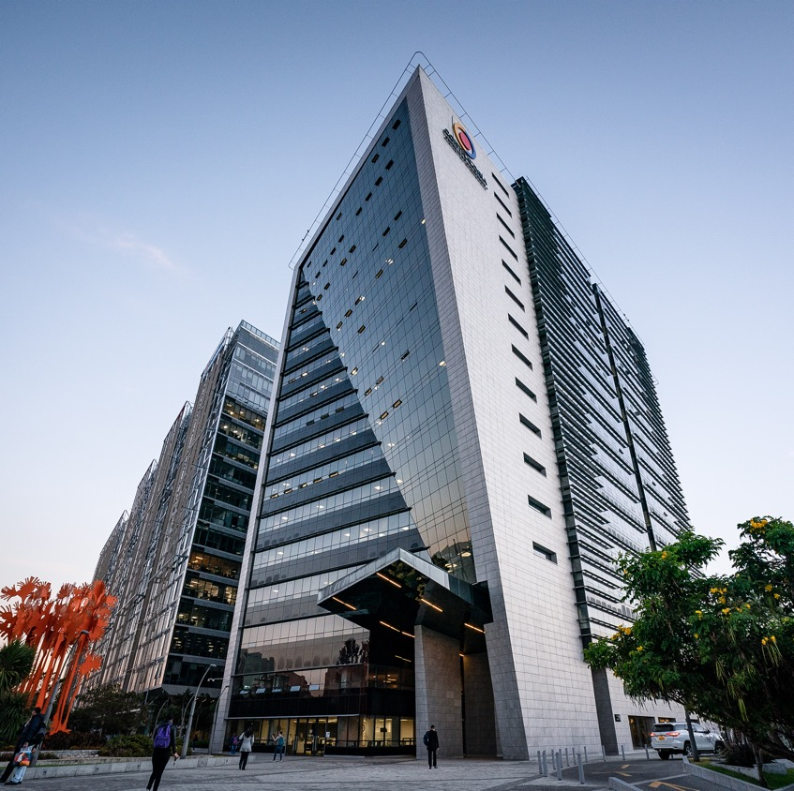
GRACIAS.

Slide 25
Tasa de desempleo nacional
(a junio)(%)
Fuente: Dane
Notes:
La tasa de desempleo nacional a junio de 2025 se situó en el 8,6%, lo que representó una reducción de 1,7 p.p frente al mismo mes de 2024 (10,3%). Esto como resultado de un aumento de la demanda por trabajo y la relativa estabilidad de la oferta de mano de obra. La tasa de desempleo presenta una tendencia a reducirse desde el 2021 y se situó en junio en el menor nivel desde entonces.
La tasa de informalidad por su parte, se redujo 0,1 p.p en mayo de 2025 al pasar de 56,0% en mayo de 2024 al 55,0%.

Slide 26
Ingresos Tributarios
Presupuesto General de la Nación 2026
Marco Fiscal de Mediano Plazo
Ingresos
Proyecto de Presupuesto General de la Nación
Ingresos
2025
$281,4 Billones
2026
$321,6 Billones
2025
$307,3 Billones
2026
$301,8 Billones
Variación del 14,3%
Variación del -1,8%
Notes:
El sistema presupuestal implica que debe existir consistencia entre el MFMP y el presupuesto general de la Nación. Sin embargo, en el caso de las cifras de ingresos tributarios hay duda, y es bueno que el Ministerio de Hacienda aclare por que para el caso de los ingresos tributarios en el MFMP estima un crecimiento 15,4% para el 2026, mientras en el PPGN espera una caída de 1,8% anual.
Ahora es importante precisar que el decreto 572 de mayo de 2025 modificó las tarifas de retención en la fuente para algunos sectores económicos, con la finalidad de mejorar el recaudo de 2025 (se estima en el MFMP un recaudo adicional de 0,7 pp del PIB), la pregunta para el Minhacienda es que tanto esta medida afecta el recaudo del impuesto de renta en 2026.

Slide 27
Gastos
Transferencias del Sistema General de Participaciones
Concepto | 2025 | 2026 Proyecto | Variación absoluta 2026-2025 | Variación porcentual 2026/2025
11 / 12 de la liquidación de la vigencia* | $ 80,3 | $ 89,7 | $ 9,5 | 11,8 %
1 / 12 de la liquidación de la vigencia anterior | $ 2,5 | $3,04 | $ 0,57 | 23 %
Ajuste promedio 4 años ICN por recaudo efectivo 2023 | $ -0,77 | - | $ 0,7 | N.C
Ajuste promedio 4 años ICN por recaudo efectivo 2024 | - | $ -4.4 | $ -4.4 | N.C
TOTAL SGP | $ 81,9 | $ 88,3 | $ 6.4 | 7,8 %
Cifras en Billones
Excepto para educación que incluye 12/12 de la liquidación de la vigencia.
En 2025 se realizó ajuste del promedio de variación de ICN 2020-2023 por diferencia entre aforo y recaudo efectivo 2023 (programado 7,43% vs efectivo 6,09%).
En 2026 se realizó ajuste del promedio de variación de ICN 2021-2024 por diferencia entre aforo y recaudo efectivo 2024 (programado 24,46% vs efectivo 7,82%).
Igualmente, en cada año Educación y Salud devuelven $254 mil millones al Fonpet de los préstamos de vigencias anteriores, de conformidad con el artículo 12 de la Ley 2159 de 2021.2026 es el cuarto año en el que se reintegran dichos recursos.
Notes:
Dentro de las transferencias corrientes, uno de los rubros de mayor participación son las transferencias al Sistema General de Participaciones (SGP). Para 2026 este rubro crece 7,8%, y ello esta vinculado a que su liquidación corresponde al promedio de la variación porcentual que han tenido los Ingresos Corrientes de la Nación (ICN) durante los cuatro (4) años anteriores. Esto hace parte de las inflexibilidades del gasto.

Slide 28
SECTOR | 2025 | 2026 | VARIACIÓN
REGISTRADURÍA | $ 4,60 | $ 6,96 | 51%
INCLUSIÓN SOCIAL Y RECONCILIACIÓN | $ 10,35 | $ 14,76 | 43%
PLANEACIÓN | $ 1,28 | $ 1,64 | 29%
CIENCIA, TECNOLOGÍA E INNOVACIÓN | $ 0,30 | $ 0,38 | 28%
MINAS Y ENERGÍA | $ 11,21 | $ 13,40 | 19%
SALUD Y PROTECCIÓN SOCIAL | $ 67,16 | $ 78,10 | 16%
TRANSPORTE | $ 15,37 | $ 17,59 | 14%
HACIENDA | $ 32,38 | $ 36,37 | 12%
RAMA JUDICIAL | $ 10,40 | $ 11,60 | 12%
TRABAJO | $ 53,40 | $ 59,39 | 11%
DEFENSA Y POLICÍA | $ 59,57 | $ 65,71 | 10%
EDUCACIÓN | $ 81,64 | $ 88,24 | 8%
EMPLEO PÚBLICO | $ 0,62 | $ 0,67 | 8%
FISCALÍA | $ 6,96 | $ 7,39 | 6%
AMBIENTE (..) | $ 1,78 | $ 1,88 | 6%
JUSTICIA Y DEL DERECHO | $ 5,57 | $ 5,82 | 4%
COMERCIO, INDUSTRIA Y TURISMO | $ 1,56 | $ 1,63 | 4%
CULTURA | $ 1,10 | $ 1,14 | 4%
VERDAD, JUSTICIA (…) | $ 0,93 | $ 0,96 | 3%
ORGANISMOS DE CONTROL | $ 4,42 | $ 4,47 | 1%
RELACIONES EXTERIORES | $ 2,10 | $ 2,06 | -2%
CONGRESO DE LA REPÚBLICA | $ 1,32 | $ 1,25 | -5%
INTERIOR | $ 4,98 | $ 4,66 | -6%
INTELIGENCIA | $ 0,19 | $ 0,18 | -7%
IGUALDAD Y EQUIDAD | $ 12,12 | $ 11,24 | -7%
VIVIENDA, CIUDAD Y TERRITORIO | $ 8,75 | $ 7,28 | -17%
AGRICULTURA Y DESARROLLO RURAL | $ 5,24 | $ 4,00 | -24%
TECNOLOGÍAS (…) | $ 2,74 | $ 2,09 | -24%
INFORMACIÓN ESTADÍSTICA | $ 1,17 | $ 0,84 | -29%
PRESIDENCIA DE LA REPÚBLICA | $ 3,57 | $ 2,51 | -30%
DEPORTE Y RECREACIÓN | $ 0,46 | $ 0,31 | -33%
Variación del Presupuesto por sectores sin deuda
Cifras en Billones

